Slide 1
Profil Perusahaan & Kinerja Keuangan
30 Desember 2018

Slide 2
Jejak Langkah
Sejak pertama kali didirikan pada tahun 1992, PT Bank Victoria International Tbk telah mengalami pertumbuhan yang signifikan dan terus aktif melakukan aksi-aksi korporasi guna meningkatkan nilai tambah bagi perusahaan…
Mendapatkan penghargaan sebagai Bank “Sehat” BUKU 2 dengan asset di atas Rp. 20 Triliun oleh Warta Ekonomi.
Pembukaan Cabang baru di Makassar, Oktober 2018.
Mendapatkan Penghargaan sebagai Best Productivity Bank 2018 yang diselenggarakan oleh Tempo Media Group.
Perluasan jaringan cabang ke area Jawa Tengah i.e. Pembukaan Cabang Semarang Februari 2018
Bank Victoria menerbitkan Penawaran Umum Berkelanjutan (PUB) I Obligasi Tahap II 2018 sebesar Rp 300 Miliar dan PUB I BVIC Obligasi Subordinasi Tahap II 2018 sebesar Rp 350 Miliar.
1992
PT Bank Victoria International Tbk. didirikan di Jakarta
Penerbitan Obligasi III sebesar Rp 200 Miliar & Obligasi Subordinasi II sebesar Rp 300 Miliar
2018
2011
Melakukan PUT V
2012
1994
Mulai beroperasi sebagai Bank Umum secara komersial
Melakukan konversi Izin Operasional, Bank Swaguna menjadi Bank Victoria Syariah
2010
Penerbitan Obligasi IV sebesar Rp 200 Miliar & Obligasi Subornasi III sebesar Rp 300 Miliar
Peringkat BVIC menjadi idA-, stable outlook
1997
Memperoleh ijin sebagai Pedagang Valuta Asing
2013
IPO
Penerbitan Obligasi I sebesar Rp 100 Miliar
2008
Melakukan PUT IV
Pembukaan Kantor Cabang di Bali
105 Kantor Jaringan Usaha di JABODETABEK, Bandung, Surabaya, Manado & Bali
Mulai beroperasi sebagai Bank Umum Devisa
Penerbitan PUB Obligasi BVIC I sebesar Rp 300 Miliar & PUB Obligasi Subordinasi BVIC I sebesar Rp 50 Miliar
Peringkat 2, Kategori Private Keuangan – Listed Penghargaan Laporan Tahunan 2016
1999
2017
Melakukan Akuisisi salah satu bank swasta nasional di Indonesia (Bank Swaguna).
Penerbitan Obligasi II sebesar Rp 200 Miliar & Obligasi Sub. I sebesar Rp 200 Miliar
Perpindahan Papan Pencatatan Saham BVIC ke Papan Utama.
Kontributor JIBOR IDR.
Mulai Penjualan Product Bancassurance.
Saham BVIC termasuk dalam Indeks Infobank15
2000
Melakukan PUT I
2014
2003
Melakukan PUT II
2007
Menerbitkan ATM Bank Victoria dan bergabung dengan Jaringan ATM & Debit Prima.
Sejak Desember Bank Victoria telah diberikan izin untuk beroperasi sebagai bank devisa dari Otoritas Jasa Keuangan (OJK).
Deutsche Investitions - Und Entwicklungsgesellschaft Mbh (DEG) telah resmi menjadi Pemegang Saham Bank Victoria sejak Desember dengan total Investasi sebesar Rp. 277 Miliar
2016
2004
Peringkat 1, Kategori Private Keuangan – Listed Penghargaan Laporan Tahunan 2014
2006
Melakukan PUT III
2015

Slide 3
Struktur Pemegang Saham
Bank Victoria merupakan perusahaan publik yang telah listed di Bursa Efek Indonesia (BVIC.JK) sejak tahun 1999. Selain itu untuk mendukung ekspansi usaha bank, maka Bank Victoria juga memiliki Subsidiaries (Bank Victoria Syariah) yang fokus untuk melakukan penetrasi pasar Islamic Banking di Indonesia dan Bank Victoria merupakan anak perusahaan dari PT Victoria Investama, Tbk dan merupakan kelompok yang bergerak dalam bidang keuangan…
99.50%
24.15%
Masyarakat (<5%)
95.00%
2.73%
PT Nata Patindo
73.28%
99.33%
9.00%
Deutsche Investitions-und Entwicklungsgesellschaft mbH (DEG)
46.38%
17.74%
Suzanna Tanojo
99.99%
source: DPS 31 Desember, 2018

Slide 4
Visi, Misi, Corporate Value dan Landasan Keuangan
Bank telah memiliki Visi, Misi, Corporate Value dan Landasan Keuangan yang jelas guna terus memberikan layanan yang terbaik kepada seluruh nasabahnya…
V i s i
“Menjadi Bank pilihan Nasabah yang terpercaya, sehat dan efisien”
M i s i
Customers
Senantiasa berupaya memenuhi kebutuhan nasabah, membina hubungan baik dengan nasabah serta memberi layanan terbaik kepada para nasabah.
.
People
Mengembangkan sumber daya manusia yang profesional, berprinsip dan berdedikasi untuk memberikan layanan untuk memenuhi kebutuhan nasabah.
Operations
Menjalankan operasional perbankan dengan menerapkan prinsip kehati-hatian secara efisien dan berkesinambungan.
Risk Management
Melakukan pengelolaan risiko dan keuangan secara prudent serta konsisten dan senantiasa menerapkan prinsip-prinsip Good Corporate Governance.
Corporate Values (D A H S Y A T) :
Discipline – Accountable – Honesty – Sustainable – Youthful– Accurate – Trusted
C A R
L F R
N P L
BOPO

Slide 5
Komposisi Dewan Komisaris dan Direksi
Seluruh jajaran pengurus (Dewan Komisaris dan Direksi) Bank Victoria merupakan profesional-profesional yang berpengalaman dalam industri perbankan nasional…
Oliver Simorangkir
Komisaris Utama
Gunawan Tenggarahardja
Komisaris (Independen)
Zaenal Abidin
Komisaris (Independen)
Ahmad Fajar
Direktur Utama
Rusli
Wakil Direktur Utama
Tamunan
Direktur Kepatuhan dan Manajemen Risiko
Debora Wahjutirto Tanoyo
Direktur
Lembing
Direktur

Slide 6
Peringkat Korporasi & Informasi Saham
Informasi saham dan peringkat Korporasi Bank Victoria ...
Ket | Q4 2013 | Q4 2014 | Q4 2015 | Q4 2016 | Q4 2017 | Q4 2018 | CAGR
Harga (Rp)* | 117 | 122 | 93 | 99 | 204 | 195 | 10.76%
Volume* | 1,984,500 | 7,921,100 | 3,126,400 | 3,519,200 | 153,934,800 | 14,289,600
Agen Pemeringkat | Peringkat/ Outlook
Pefindo April 2018 | id A- Stable Outlook
Pefindo April 2017 | id A- Stable Outlook
Pefindo April 2016 | id A- Stable Outlook
Pefindo April 2015 | id A- Negative Outlook
Pefindo April 2014 | id A- Stable Outlook
Pefindo Juni 2013 | id A- Stable Outlook
Sumber di atas berdasarkan data dari Bloomberg (Triwulan)
harga
Volume
Sumber di atas berdasarkan data dari Bloomberg (Triwulan)

Slide 7
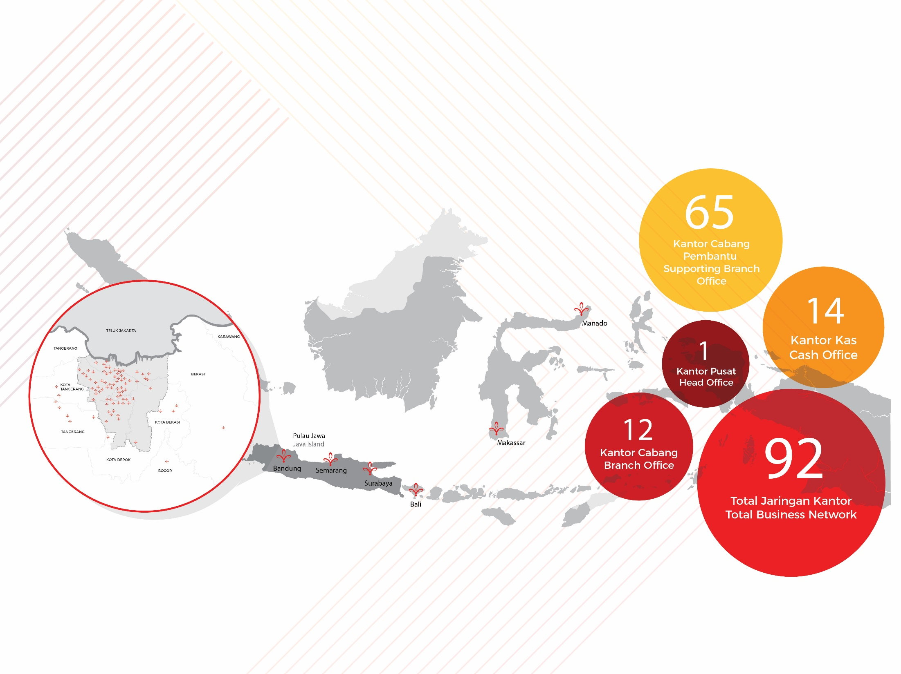
Jaringan kantor PT. Bank Victoria International Tbk
Saat ini Bank Victoria memiliki jaringan usaha sejumlah 92 kantor yang terdiri dari 1 KPO, 12 KC, 65 KCP dan 14 KK yang tersebar di wilayah Jabodetabek, Jawa Barat, Jawa Tengah, Jawa Timur, Sulawesi Utara dan Bali.

Slide 8
Produk Bank & Non-Bank
Bank Victoria selalu berinovasi untuk dapat memuaskan dan memenuhi kebutuhan nasabah dalam produk Bank dan Non Bank

Slide 9
Layanan Bank Victoria
Sejak tahun 2004, Bank Victoria telah menerbitkan Kartu ATM untuk mendukung keperluan transaksi nasabahnya. Pada tahun yang sama juga, Bank Victoria resmi bergabung dengan jaringan ATM dan EDC Debit PRIMA. Saat ini Kartu ATM Bank Victoria dapat digunakan pada lebih dari 110 ribu ATM Bank Peserta Jaringan Prima dan lebih dari 450 ribu EDC berlogo Prima Debit atau Debit BCA untuk keperluan transaksi debit di seluruh Indonesia dan untuk terus meningkatkan layanan dan kenyamanan nasabah dalam bertransaksi Bank Victoria telah meluncurkan layanan Internet Banking dan Mobile Banking…

Slide 10
Kinerja Keuangan – Neraca
Dalam Triliun Rp | Audited |  |  |  |  | CAGR
 | 2014 | 2015 | 2016 | 2017 | 2018
Aset | 20.1 | 22.1 | 24.7 | 27.1 | 28.3 | 9.0%
Pinjaman | 11.4 | 12.0 | 13.3 | 14.6 | 15.2 | 7.4%
Surat Berharga | 4.8 | 5.8 | 7.0 | 7.6 | 6.4 | 7.4%
Dana Pihak Ketiga | 16.2 | 17.1 | 19.5 | 20.7 | 20.6 | 6.2%
CASA | 1.5 | 1.5 | 2.1 | 3.5 | 3.3 | 22.2%
Deposito | 14.6 | 15.6 | 17.4 | 17.2 | 17.2 | 4.3%
Ekuitas | 1.7 | 2.1 | 2.6 | 2.8 | 2.8 | 13.5%
IBMB User

Slide 11
Kinerja Keuangan – Laporan Laba Rugi
Dalam Miliar Rp. | Audited |  |  |  |  | CAGR
 | 2014 | 2015 | 2016 | 2017 | 2018
Pendapatan Bunga Bersih (NII) | 196.0 | 246.0 | 205.6 | 408.1 | 398.6 | 19.4%
Fee based income | 229.0 | 276.0 | 385.3 | 412.4 | 280.9 | 5.2%
Biaya Overhead | 267.6 | 276.1 | 301.2 | 315.8 | 358.6 | 7.6%
Pendapatan Operasional | 157.4 | 245.9 | 289.7 | 504.7 | 320.9 | 28.40%
Biaya CKPN | 21.8 | 124.7 | 154.9 | 364.9 | 326.5 | 96.8%
Laba bersih | 127.0 | 103.4 | 118.8 | 131.4 | 79.1 | -11.2%

Slide 12
Rasio Keuangan
% | Audited
 | 2014 | 2015 | 2016 | 2017 | 2018
Permodalan (CAR) | 18.35% | 19.30% | 24.58% | 18.17% | 16.73%
Return on Assets (ROA) | 0.80% | 0.65% | 0.52% | 0.64% | 0.33%
Return on Equity (ROE) | 7.62% | 6.73% | 4.79% | 5.52% | 3.41%
Pendapatan Bunga Bersih (NIM) | 1.88% | 2.08% | 1.53% | 2.13% | 1.82%
NIM | 2.12% | 2.67% | 2.27% | 2.91% | 2.30%
BOPO | 93.25% | 93.89% | 94.30% | 94.53% | 100.24%
Cost to Income | 62.90% | 51.84% | 54.46% | 38.48% | 51.72%
Loan to Funding (LFR) | 70.25% | 70.17% | 67.80% | 69.65% | 72.32%
NPL Gross | 3.52% | 4.48% | 3.89% | 3.05% | 3.48%
NPL Net | 2.61% | 3.93% | 2.37% | 2.32% | 1.90%

Slide 13
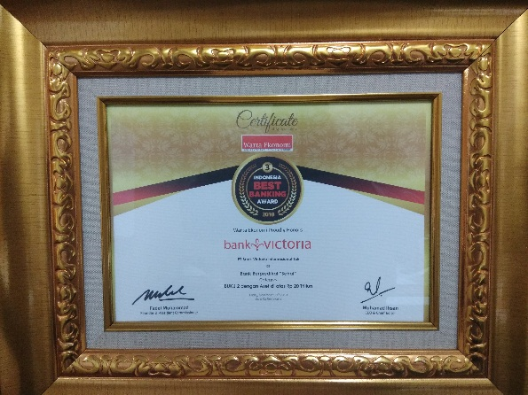
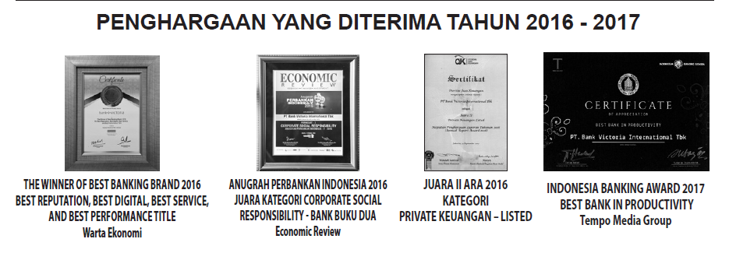
Penghargaan
Penghargaan yang diterima di Tahun 2018
BANK DENGAN PREDIKAT “SEHAT“ (SOUND)
KATEGORI BUKU 2 DENGAN ASET DIATAS RP. 20 TRILIUN
WARTA EKONOMI
INDONESIA BANKING AWARD 2018
BEST PRODUCTIVITY BANK 2018
TEMPO MEDIA GROUP
Penghargaan yang Diterima di Tahun 2016 - 2017

Slide 14
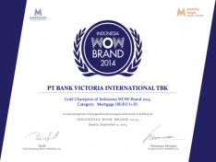
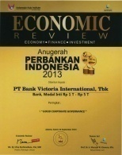
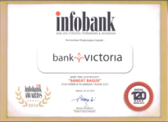
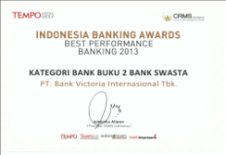
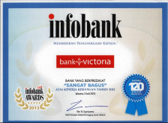
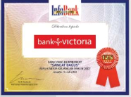
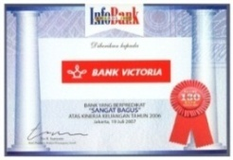
Penghargaan
Selama lebih kurang 10 tahun terakhir, Bank Victoria selalu konsisten mendapatkan penghargaan di berbagai aspek baik terkait dengan aspek keuangan maupun non keuangan…
Tahun 2018 : - Bank Dengan Predikat “Sehat“ (Sound) Kategori Buku 2 Dengan Aset Diatas Rp. 20 Triliun oleh Warta Ekonomi
- Indonesia Banking Award 2018, Best Productivity Bank dari Tempo Media Group
Tahun 2017 : - Peringkat 2 Kategori Private Keuangan – Listed Penghargaan Laporan Tahunan 2016.
- Indonesia Banking Award 2017, Best Bank in Productivity dari Tempo Media Group
Tahun 2016 : - The Winner of Best Banking Brand 2016 - For Best Reputation, Best Digital, Best Service and Best Performance Title – Indonesia Best Baking Brand Award 2016 dari Warta Ekonomi.
- Peringkat 2 Kategori Best Performance Bank Buku II – Anugerah Perbankan Indonesia V 2016 dari Economic Review dan Perbanas Institute.
- Peringkat 3 Kategori Corporate Social Responsibility Bank Buku II – Anugerah Perbankan Indonesia V 2016 dari Economic Review dan Perbanas Institute.
- Peringkat 4 Kategori Private Keuangan – Listed Penghargaan Laporan Tahunan 2015.
Tahun 2015 : - Peringkat 1 Kategori Private Keuangan – Listed Penghargaan Laporan Tahunan 2014.
Tahun 2014 : - Saham BVIC termasuk sebagai salah satu komponen Indeks Infobank15 (periode Des 2014 - Mei 2015).
- Indonesia Banking Award Best Performance Banking 2014 Kategori Bank BUKU 2 Bank Swasta.
- Gold Champion of Indonesia WOW Brand 2014, Kategori: Mortage (Buku I+II).
- Economic Review ”Bank dengan pertumbuhan Bisnis Terekspansif”.
- Predikat “Sangat Bagus” dari Infobank Award atas kinerja keuangan tahun 2013.
- Best Bank 2014 dalam kategori Bank Umum Aset diatas Rp 1T – 25T dari Majalah Investor.
Tahun 2013 : - Saham BVIC termasuk sebagai salah satu komponen Indeks Infobank15 (periode Des 2013 - Mei 2014).
- Kenaikan Peringkat Perusahaan menjadi _{id}A- dari sebelumnya _{id}BBB+ ; dengan outlook stabil.
- Kenaikan Peringkat Obligasi Bank Victoria III Tahun 2012 menjadi _{id}A-.
- Kenaikan Peringkat Obligasi Subordinasi Bank Victoria II Tahun 2012 menjadi _{id}BBB+.
- Predikat “Sangat Bagus” dari Infobank Award atas kinerja keuangan tahun 2012.
- Peringkat 1 Kategori The Best Bank 2013 in “Good Corporate Governance” Bank Umum dengan Modal Inti Rp 1T – Rp 5T.
- Indonesia Banking Award Best Performance Banking 2013 Kategori Bank BUKU 2 Bank Swasta.
Tahun 2012 : - Predikat “Sangat Bagus” dari Infobank Award atas kinerja keuangan tahun 2011.
- Banking Efficiency Award Bisnis Indonesia 2012 Kategori Bank Non Devisa.
- Finalis The Best Small Bank < Rp 1T dari Indonesia Enterprise Risk Management Award 2012.
- Indonesia Banking Award Best Performance Banking 2012 Kategori Bank Swasta Nasional Aset diantara Rp 5T s/d Rp 50T.
- Peringkat 1 Kategori The Best Bank 2012 in “Compliance” Bank Umum Aset > Rp 1T-10T dalam Anugerah Perbankan Indonesia 2012.
- Peringkat 1 Kategori The Best Bank 2012 in “Financial Aspects” Bank Umum Aset > Rp 10T-25T.
- Peringkat 1 Kategori The Best Bank 2012 in “Good Corporate Governance” Bank Umum Aset > Rp 1T-10T.

Slide 15
Lembaga/Profesi Penunjang
Lembaga/Profesi Penunjang Pasar Modal dan Perusahaan Pemeringkat….
AKUNTAN PUBLIK
NOTARIS
KONSULTAN HUKUM
TANUDIREDJA, WIBISANA, RINTIS & REKAN
(PRICEWATERHOUSE COOPERS)
FATHIAH HELMI S.H.
DA SILVA & SUHARDADI
Graha Irama
Lantai 6, Ruang 6C
Jl. H.R. Rasuna Said X-1
Kav. 1 & 2
Kuningan, Jakarta 12950
Tel. 62-21 52907 304-06
Fax. 62-21 526 1136
One Pacific Place, lantai 11
Sudirman Central Business District
Jl. Jendral Sudirman Kav. 52-53
Jakarta 12190
Tel. 62 21 2783 0550
Fax. 62 21 2985 9889
Plaza 89
Jl. H.R. Rasuna Said
Kav. X7 No. 6
Kuningan, Jakarta 12940
Tel. 62-21 5212 901
Fax. 62-21 5290 5555/5290 5050
BIRO ADMINSTRASI EFEK
AGEN PEMERINGKAT
WALI AMANAT
PT ADIMITRA JASA KORPORA
PT PEMERINGKAT EFEK INDONESIA
PT BANK MEGA TBK
Plaza Property Lantai 2
Komplek Pertokoan Pulomas
Blok VIII No. 1
Jl. Perintis Kemerdekaan
Jakarta Timur
Tel. 62-21 4788 1515
Fax. 62-21 470 9697
Panin Tower Senayan City, lantai 17
Jl. Asia Afrika Lot.19
Jakarta 10270, Indonesia Tel. 62-21 7278 2380 Fax. 62-21 7278 2370
Menara Bank Mega,
Jl. Kapten Tendean Kav. 12-14A
Jakarta 12790
Tel. 62-21 7917 5000
Fax. 62-21 7918 7100

